Slide 1
SHI ANALYTCS
Sistema de Recomendação

Slide 2
INTRODUÇÃO
A Importância de um Sistema de Recomendação.
DataSet e Banco de Dados.
Filtragem Colaborativa, Similaridade e Distancia Euclidiana.
Figma
Resultados

Slide 3
01
Sistema de Recomendação
A importância de um Sistema de Recomendação

Slide 4
Importância de um Sistema de Recomendação
01
02
O que é?
A Finalidade de prever a preferência dos usuários

Slide 5
02
DATA SET
Banco de Dados
MySQL

Slide 6
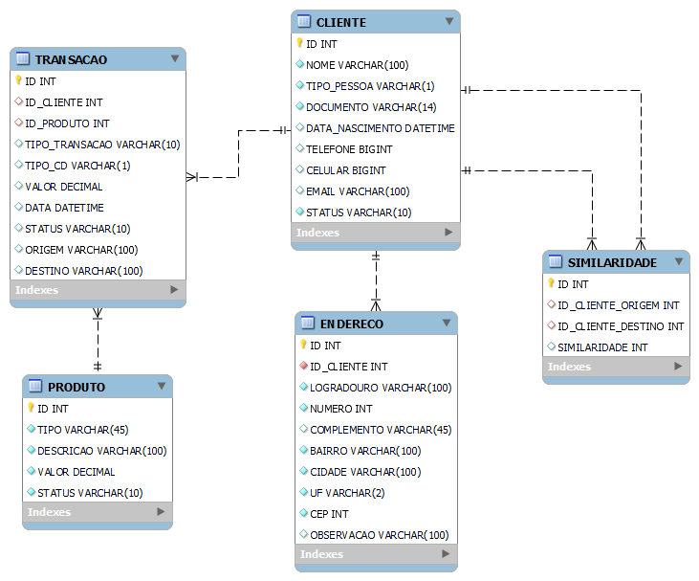

Slide 7
03
Filtragem Colaborativa
Distancia Euclicidiana (KNN)
Similaridade

Slide 8
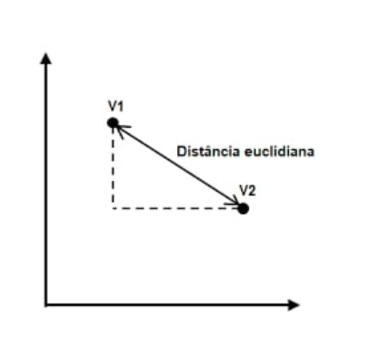
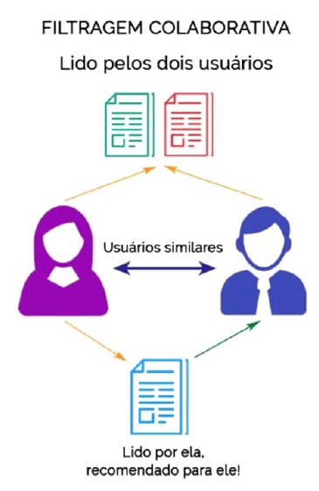
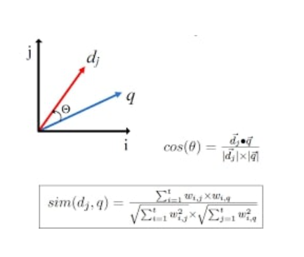
Filtragem Colaborativa

Slide 9
04
Figma

Slide 10
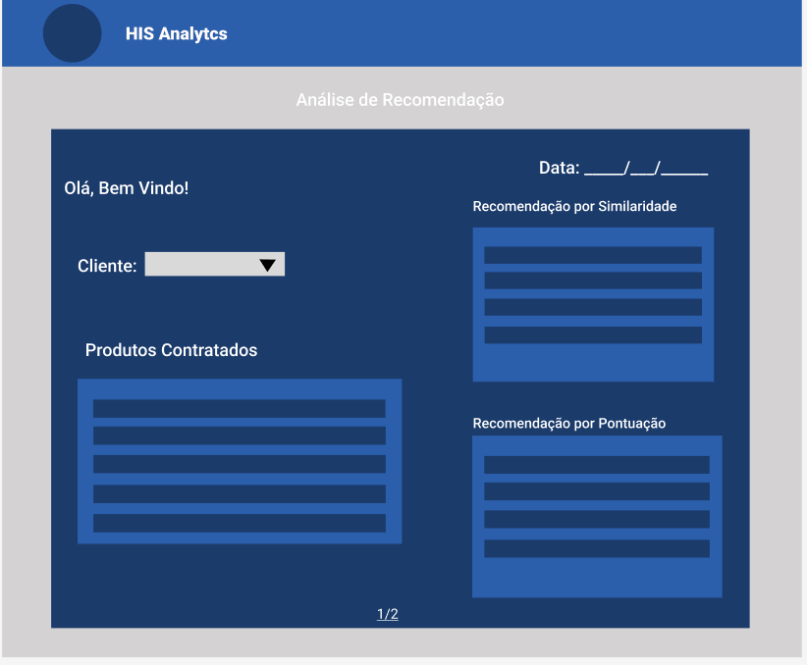
Figma
https://www.figma.com/file/7CO3Zkh3h3pOqp3AjVF38v/Sistema-de-Recomenda%C3%A7%C3%A3o?node-id=0%3A1

Slide 11
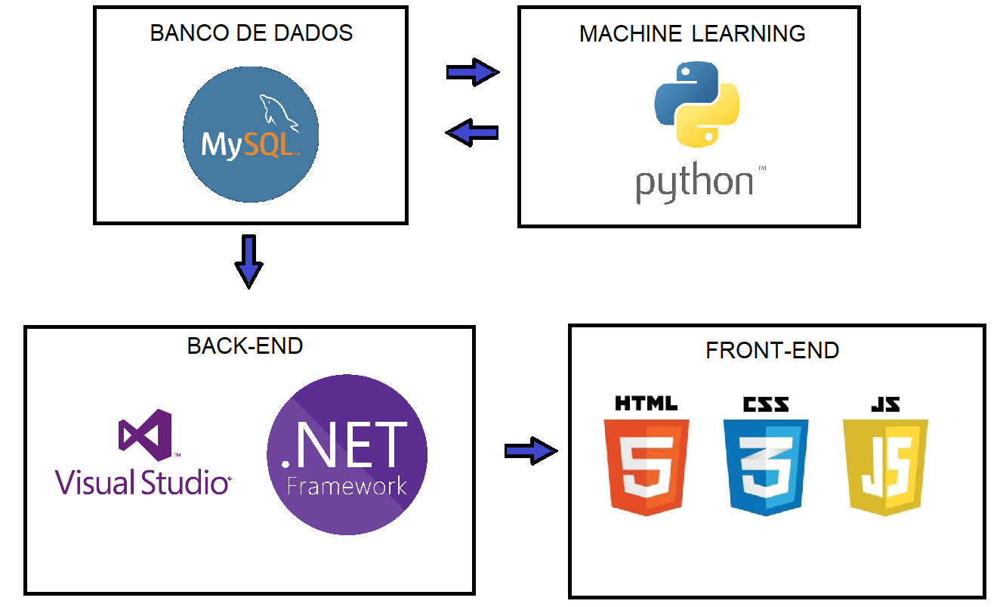
Arquitetura da Solução

Slide 12
Resultados

Slide 13
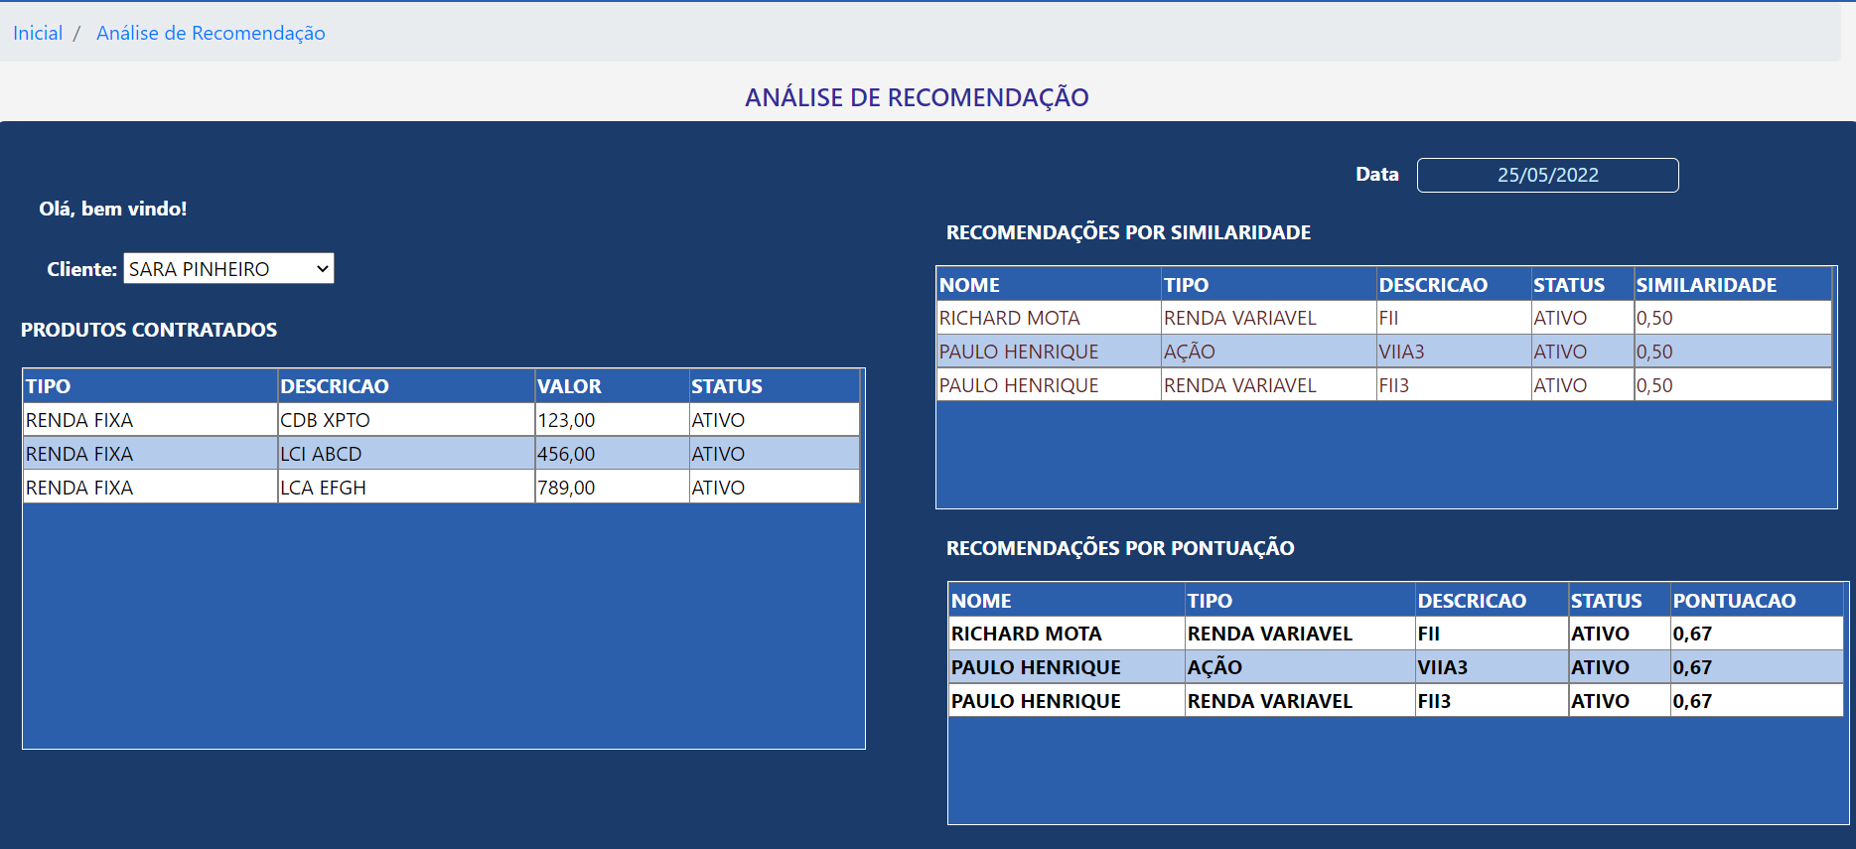
SITE
https://github.com/SaraPMC/SR

Slide 14
Obrigado!

Slide 15
Main Competitors
 | Mercury | Jupiter | Venus | Neptune

